Slide 1
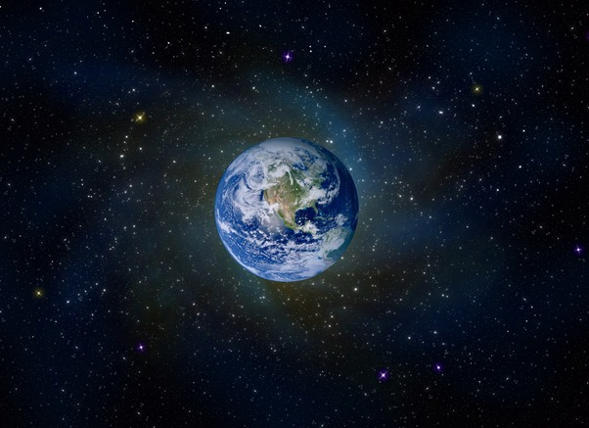
Наш общий дом-
планета Земля
Выполнила
учитель 2 «Б» класса
МОУ СОШ №25
ст. Должанской
Зоткина Валентина Леонтьевна

Slide 2
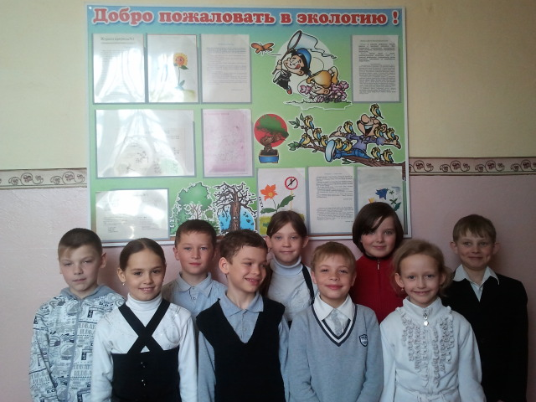
Экология – наука о доме

Slide 3
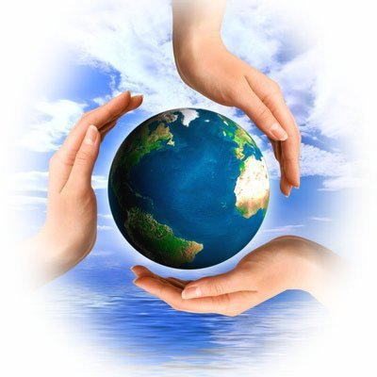
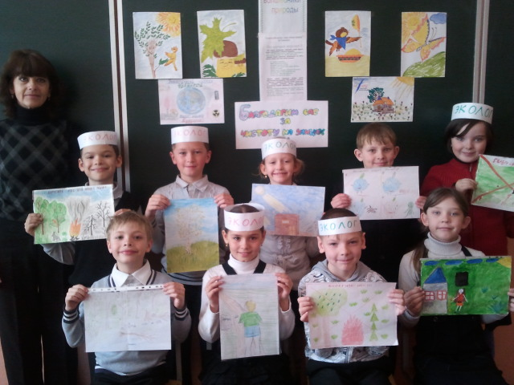
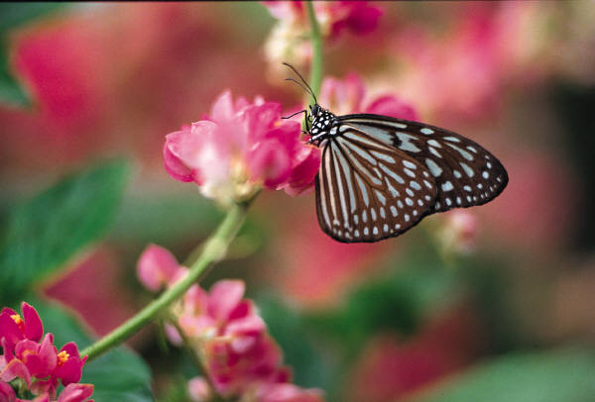
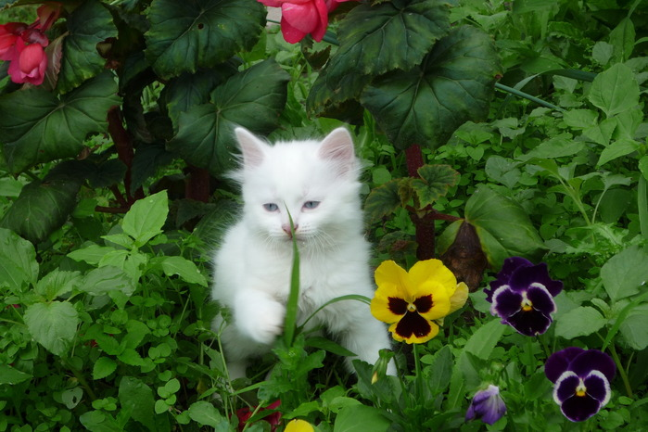
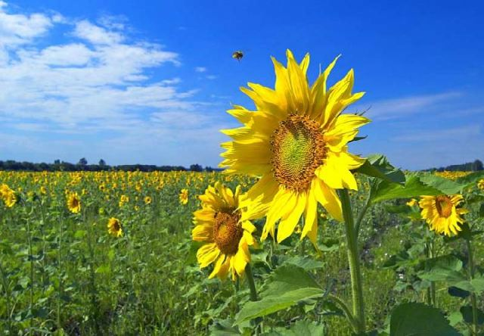
Будем жить в ладу с природой!

